Slide 1
Dodatne tehnike Anja Češković Kalcina

Slide 2
TEHNIKE EMOCIONALNE REGULACIJE
Cilj KBT nije potpuno ukloniti negativne emocije već smanjiti intenzitet i trajanje emocija koje nisu proporcionalne situaciji
Prihvaćanje negativnih emocija ključno je za neke klijente
Terapija prihvaćanjem i posvećenošću (ACT) – prihvaćanje negativnih emocija
Promjena disfunkcionalnih misli i ponašanja, vježbanje, fokusiranje na snage,...

Slide 3
Promjena fokusa, uključivanje u važne aktivnosti i samoumirivanje
Problemi koje ne možemo riješiti/ nešto ne možemo promijeniti - pratiti negativne afektivne odgovore, vidjeti na što mi je pritom usmjerena pažnja te zatim prebaciti fokus na nešto drugo
„Razmišljanje o ovom problemu mi trenutno ne pomaže. U redu je da se osjećam _________ (ljuto, frustrirano). Trebao/la bih se fokusirati na...”
Samoumirujuće aktivnosti, relaksacija i mindfulness
Fokus prebaciti s ruminiranja na:
tijelo, disanje
fokusiranje na želje i planiranje kako ih ostvariti
tuširanje, vježbanje
igranje s djecom,....

Slide 4

Tehnike opuštanja
Progresivna mišićna relaksacija – zatezanje i opuštanje grupa mišića određenim redoslijedom
Imaginacija – predodžba o tome da smo opušteni i smireni u određenom ugodnom okruženju (npr. plaža)
Duboko disanje – npr. duboko abdominalno disanje
* Neki klijenti postaju napetiji i anksiozniji od vježbi relaksacije. Pitanje: „Što se najgore može desiti ukoliko nastavite s ovom vježbom?”

Slide 5

UVJEŽBAVANJE VJEŠTINA
Depresivni klijenti – deficit određenih vještina – komunikacija, razgovor za posao, organizacijske vještine,...
Dati razlog zašto uvježbavamo i donijeti zajedničku odluku o uvježbavanju
Opisati vještinu i pokazati je na seansi
KBT knjige samopomoći – www.abct.org/SHBooks
Je li stvarni deficit vještine ili utječu kognicije?
„Ukoliko ste sigurni da će ishod biti pozitivan, što biste onda napravili ili rekli?”
*igranje uloga – dati klijentu izbor da bira ulogu, promijeniti uloge

Slide 6
PROBLEM SOLVING Problemi prilikom rješavanja problema
Nedostatak vještina
Direktne instrukcije što napraviti:
Navesti problem
Moguća rješenja
Odabir rješenja
Implementacija
Evaluacija
Kako ste slične probleme rješavali u prošlosti?
Kako biste savjetovali prijatelju da riješi problem?
Promjene u okolini (npr. kupovanje zdrave hrane)
Rješavanje određenih problema – značajne promjene u životu (obiteljsko nasilje, promjena posla)
Interakcija s disfunkcionalnim mislima?

Slide 7
Kada se problemi ne mogu riješiti
„Oh, well” tehnika
-”Ne sviđa mi se ova situacija/problem. Ali ništa ne mogu napraviti da je promijenim, ne ako želim doći do cilja. Dakle, moglo bi biti u redu prestati boriti se, prihvatiti situaciju i usmjeriti svoju pažnju na nešto drugo.”
- Kad problemi ne izazivaju veliku uznemirenost
Kognitivno restrukturiranje
Kad ne možemo riješiti problem, ali možemo promijeniti naš odgovor na problem

Slide 8

Donošenje odluka
Česti problem kod klijenata
Pisanje prednosti i nedostataka svake opcije
Pomoći osmisliti sustav za procjenu važnosti svake stavke
Donošenje zaključka koja se opcija čini kao najbolja

Slide 9
Prednosti volontiranja: Izaći ću iz kuće Osjećat ću se korisno, produktivno Pomoći ću ljudima Dobar korak prije nego nađem plaćeni posao Učenje novih vještina? | Nedostaci volontiranja: Mogao bi biti preumoran Možda mi se neće svidjeti Pomisao na to me čini anksioznim
Prednosti NEvolontiranja: Neću biti anksiozan oko volontiranja Mogu sačuvati energiju za druge stvari Ne trebam se suočiti s potencijalnim neuspjehom | Nedostaci NEvolotiranja: Ne pomaže s mojom depresijom Neću izaći iz kuće Ne daje mi priliku da se osjećam korisno i produktivno Ne pomaže mi u vježbi za plaćen posao Ne poboljšava moj set vještina

Slide 10
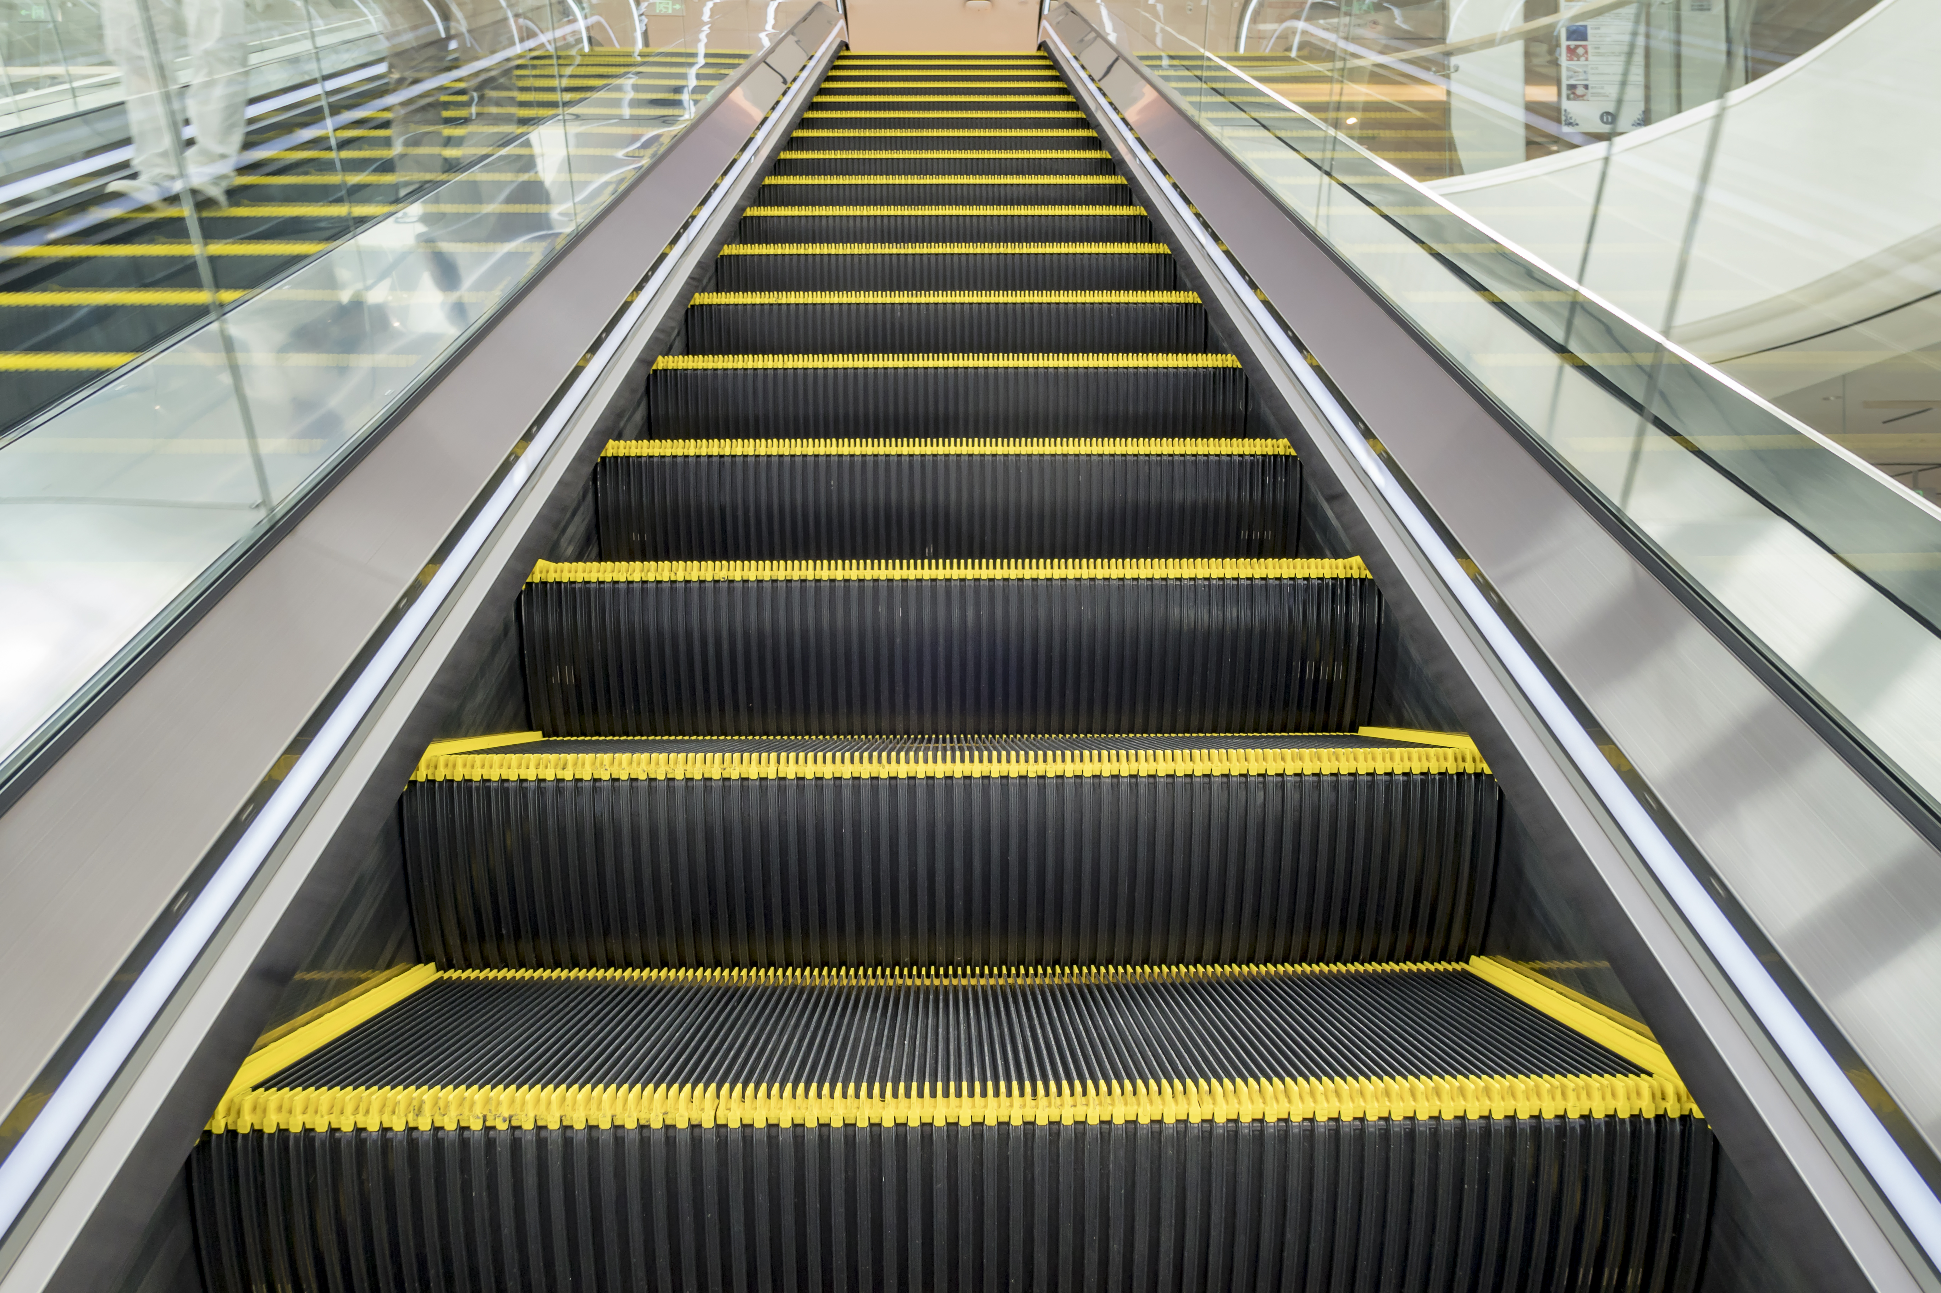
Stupnjevani zadaci i analogija stepenica
Depresivni klijenti – preplavljenost zadacima koje trebaju postići
Do cilja – puno manjih koraka
Fokusirati se na manje korake u postizanju većeg cilja
Grafički prikaz
„Zapamtite – idete korak po korak, kao da se penjete po stepenicama.”

Slide 11
Problem preseljenja |  |  |  |  | razgledati drugi potencijalni stan
- Upotreba metafore stepenica |  |  |  | razgledati jedan potencijalni stan
 |  |  | nazvati i dogovoriti razgledavanje
 |  | tražiti stanove na internetu
 | zaključiti koji iznos stanarine si mogu priuštiti
razgovarati sa susjedom o preseljenju
Notes:
Primjer: ispit iz kog-bih

Slide 12
Izlaganje
Depresivni i anksiozni klijenti često koriste izbjegavanje kao strategiju
očito (ne izlaze iz kuće, cijeli dan u krevetu,...)
suptilnije (ne iznošenje svog mišljenja, izbjegavanje javnog nastupa,...)
Donosi trenutno olakšanje, ali održava problem (klijenti ne dobiju priliku testirati automatske misli i dobiti odgovor koji ih ne potvrđuje)
Izrada hijerarhije strahova 0-100 (0-10)
Obično počinjemo sa situacijama u kojima klijenti predviđaju da je anksioznost 30%
Neki klijenti – izlažu se najstresnijim situacijama – ubrzava tretman

Slide 13
Izlaganje
Izlaganje u imaginaciji
Klijenti se boje napraviti i najblaže izlaganje
Nepraktično je raditi redovno izlaganje
Izlaganje u virtulanoj stvarnosti
Redovitiji u izlaganju ako ih tražimo da rade svakodnevno bilježenje izlaganja
*Jaki strah – u početku im dozvoljavamo sigurnosna ponašanja (netko s njima u automobilu), ali kasnije ih ukidamo

Slide 14
Datum | Aktivnost | Predviđen stupanj anksioznosti (1-100) | Stvaran stupanj anksioznosti (1-100) | Predviđanja
02.04.2024 | Odlazak na misu | 90% | 60% | Neću izdržati anksioznost Morat ću ranije izaći s mise

Slide 15
Igranje uloga
otkrivanje automatskih misli
razvijanje adaptivnog odgovora
promjena posredujućih i bazičkih vjerovanja
učenje i vježbanje socijalnih vještina
T: Ako si siguran da će rođak dobro reagirati, na koji način bi otkazao planove u zadnji čas?
Kognicije ili deficit vještina
- Izmjenjivanje u ulogama

Slide 16
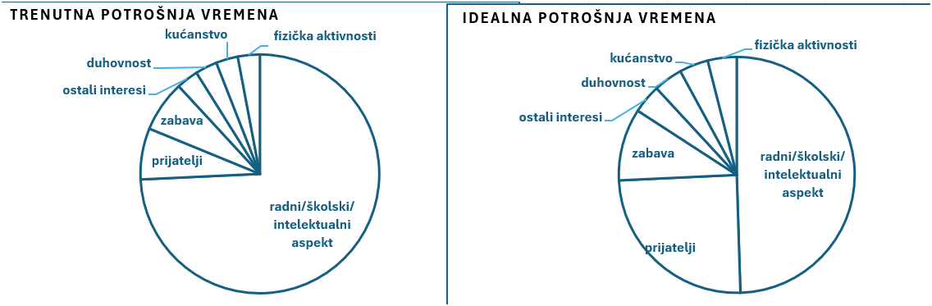
PIE tehnika
- Pomaže klijentima da vide svoje ideje pretočene u grafički oblik
Npr. koliko vremena trenutno trošite na ispunjavanje svojih želja

Slide 17
PIE tehnika
Dobra i za određivanje odgovornosti za određeni ishod
Primjer: Koliko je vaša krivnja što je bivša žena ljuta na vas?
Odgovor prije:100%. Da nisam izgubio posao, još bismo bili u braku.
Dodatni savjet: zadnje pitati za udio klijentove disfunkcionalne pretpostavke – da bolje razmotri sve druge opcije

Slide 18
Usporedba sa samim sobom
Klijenti koriste neadekvatne usporedbe:
sa sobom prije poremećaja (ovo mi je nekad bilo toliko lako za napraviti)
s onim kakvi bi htjeli biti (trebao bi biti u stanju raditi puno vrijeme)
s drugima koji nemaju poteškoća
Učenje funkcionalnih usporedba – sa sobom u najgoroj točki
*ukoliko je trenutno u najgoroj fazi – „Prisjetite se da imate listu ciljeva, i da mi, zajedno kao tim, radimo na planu koji će pomoći dovesti vas do promjena.”

Slide 19
Hvala!

